Slide 1
区域品牌与地理标志商标注册
国家知识产权局商标局审查五处 刘瑞明

Slide 2
目 录
CONTENTS
地理标志
商标审查
区域品牌
集证商标

Slide 3
01
地理标志商标

Slide 4
起源与发展
地理标志商标的概念
地理标志的特征
地理标志商标的意义
地理标志商标审查要点

Slide 5
THREE
地理标志商标
道地药材 贡品 土特产
《晏子春秋·杂下之十》载“橘生淮南则为橘，生于淮北则为枳。叶徒相似，其实味不同。所以然者何？水土异也。”
南橘北枳
“物虽非伪，而种则殊矣，药性异矣”

Slide 6
地理标志的起源与发展
《与贸易有关的知识产权协议》（TRIPs）,1994年
地理标志
TRIPs第22条第1款对地理标志的定义是：
“其标志出某商品来源于某成员地域内，或来源于该地域中的地区或某地方，该商品的特定质量、信誉或其他特征主要与该地理来源有关”。
《原产地名称保护及其国际注册里斯本协定》,1958年
原产地名称
《保护工业产权巴黎公约》,1883年
产地标记、原产地名称

Slide 7
产地标志 中国制造
地理标志
霍山黄芽
原产地名称
Bordeux

Slide 8
我国地理标志商标保护历程
我国对地理标志实施保护开始于20世纪80年代，至今已走过三十多年的历程。
我国自1985年加入《保护工业产权巴黎公约》后开始承担起保护原产地名称（地理标志）的义务。1987年，原国家工商局商标局首次采取行政保护措施，要求北京市工商行政管理局对北京某食品公司在食品上使用“丹麦牛油曲奇”字样，侵犯丹麦原产地名称（地理标志）的行为进行查处。1989年，原国家工商局专门发文给各地工商局，要求保护法国在起泡白葡萄酒上的“Champagne（香槟）”原产地名称。
1993年，修订《商标法》和《商标法实施细则》，将集体商标、证明商标纳入商标法律保护范围。1994年12月30日发布《集体商标、证明商标注册和管理办法》并于1995年3月1日起实施，商标局正式受理并依法行使地理标志证明商标的注册与保护职能，当年受理地理标志申请14件，其中有3件来自美国，如“佛罗里达柑橘”。
2001年，在“入世”谈判中，我国政府承诺修改《商标法》，对地理标志保护做出专门规定。同年10月27日，全国人大重新修订颁布《商标法》，正式将地理标志概念写进法律。2002年8月11日，国务院修订了《商标法实施条例》并规定，地理标志可以作为证明商标或集体商标申请注册。

Slide 9
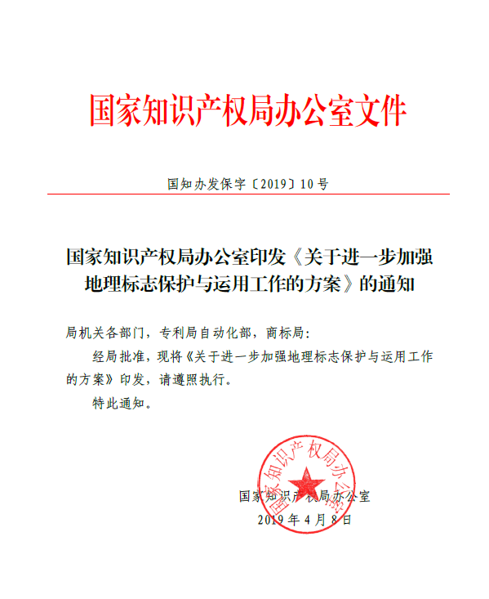
地理标志机构职能改革

Slide 10
Three
地理标志
商标概念
02
特定区
《商标法》第十六条第二款： 地理标志，是指标示某商品来源于某地区②，该商品的特定质量、信誉或者其他特征③，主要由该地区的自然因素或者人文因素所决定④的标志①。
03
有品质
01
是标志
04
双决定

Slide 11
Three
地理标志
商标概念
◆ 地理标志是一种标志
《集体商标 证明商标注册和管理办法》第8条
作为集体商标、证明商标申请注册的地理标志，可以是该地理标志标示地区的名称，也可以是能够标示某商品来源于该地区的其他可视性标志。
◆ 地理名称可以是行政区划名称或自然地理名称；可以是现在的名称，也可以是旧称。
◆ 可视性标志是指能够对某一地区或区域具有代表性的城市或国家的徽章、标志、国旗、著名历史建筑物的图形以及商品的包装装潢等。

Slide 12
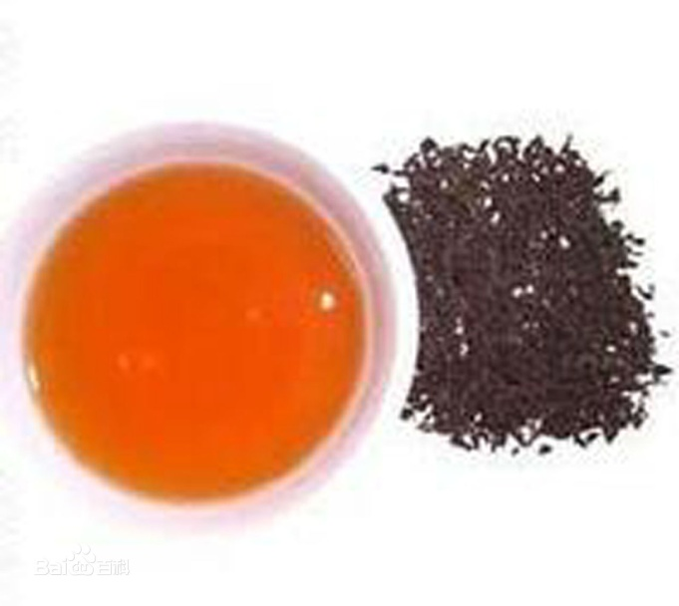
THREE
地理标志
商标概念
非地理名称+商品名称构成的地理标志
明朝创制于福建省武夷山市桐木地区，是世界上最早的红茶，亦称红茶鼻祖，至今已经有400多年的历史。
茶叶是用松针或松柴熏制而成，有着非常浓烈的香味。因为熏制的原因，茶叶呈灰黑色，但茶汤为深琥珀色。
“小种”是指茶树品种为小叶种；因中外贸易，当地人为区别其它假冒的小种红茶（人工小种或烟小种）扰乱市场，取名为“正山”，指的是桐木及与桐木周边相同海拔、相同地域、用相同一种传统工艺制作的品质相同，独具桂圆汤味的小钟红茶；“正山”兼有正宗的意义。
正山小种

Slide 13
地理标志商品来自于明确的特定区域
通常特定地区以行政区划范围表述（小、相同，大）或以自然环境中的山、河、湖、海等地理特征为界定的范围。
新疆巴音郭楞蒙古自治州辖区内的库尔勒市、尉犁县、轮台县及新疆兵团农二师的8个团、场内，塔克拉玛干沙漠和博斯腾湖中间的孔雀河畔绿洲地带。
洞庭山位于江苏省苏州市吴中区，地域范围为洞庭东、西山。
五常市境内"C"字开口盆地以内，龙凤山水库或拉林河、溪浪河水系浇灌的水田。具体地域范围是：溪浪河、拉林河流域至红旗乡西城子村以东，苇沙河以西，磨盘山以北，硕大户山以南。

Slide 14
地理标志商品具有特定品质和信誉
与其他同类商品相比，地理标志商品具有独特的品质。其特定品质可以用商品的感官特征、理化指标（物理化学特征、生物特征等）或特殊的制作方法等来说明。
包括所属族、种等
对加工技术的描述以及最终产品的质量标准。如动物产品的饲养过程、屠宰方法等，植物产品的种植过程、收获时间、储存方式等，传统手工艺品的原材料、配料和制作过程等。
形状、尺寸、颜色、纹理等视觉特征和嗅觉、味觉感知等。
生物特征
包括重量、密度、酸碱度等
物理特征
感官特征
包括水分、蛋白质、脂肪、微量元素含量等。
化学特征
特殊的制作方式

Slide 15
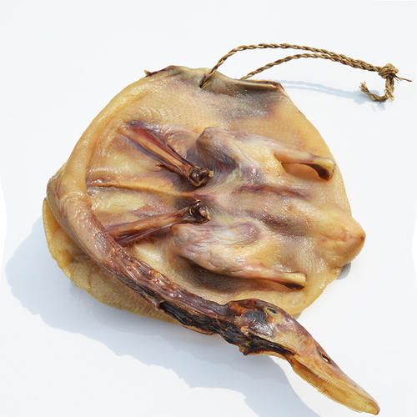
以遂川县饲养的吉安红毛鸭为原料鸭，鸭群散养长大，整天在小河田间戏水，采食野生的鱼、虾、田螺、蛤蚧、水草、稻田昆虫等。加工宰杀日龄需达到120天，经传统工艺加工而成，制成的板鸭重在0.65-1.00公斤。
感官特征：外形美观，呈扁平桃圆形，体表光洁乳白。腹腔内壁干燥无盐霜，肌肉切面紧密有光泽呈玫瑰红色，刀口整齐、皮张完整，有板鸭固有的腊香气味，其肉干爽肥嫩，咸味适中，骨脆可嚼，肥而不腻，尾油丰满，味香可口，天然醇香，风味独特。色、香、味、型俱优。
理化指标：肉色3.75、大理石纹3.15%、系水力79.06%、失水率15.49%、肌肉嫩度1.35kg、PH值6.22、水分42.03%、蛋白质38.3%、脂肪2.42%、灰分2.25%；每克肌肉中含蛋氨酸6.48mg、赖氨酸18.37mg、色氨酸3.00mg、氨基酸总量193.20mg、其中必需氨基酸85.90mg；每克肌肉含饱和脂肪酸33.12%、不饱和脂肪酸66.79%、其中必需脂肪酸达21.64%；肌纤维密度较高，为1127.52根/平方毫米。
特殊的养殖加工要求：一是原料鸭饲养方式必须放牧散养；二是必须是经传统太阳光晒制工艺加工而成；三是加工车间室内温度需调控到摄氏10℃左右。遂川板鸭加工制作前，对原料鸭挑选、饲养、育肥的时间，宰杀时应达到的重量等都有独特的要求，其传统加工工艺流程包括宰杀、脱毛、开膛、清洗、腌制、定型、晒（烘）干、包装等均采用人工流水作业，工序精细考究。

Slide 16
◆地理标志商品的特定品质由该特定地区的自然因素和人文因素所决定
该地区独特的土壤、地形地貌、气候、植被、山川河流、原材料等影响和造就了地理标志商品的特定品质。
种植区域的选择；适合该地理产品的生产、加工方法；特殊的生产、加工条件；当地专有技术或特殊生产技术的发展演变等影响和造就了地理标志商品的特定品质。
自然因素
人文因素

Slide 17
THREE
地理标志商标概念
地理标志商品的特定品质由该特定地区的自然因素和人文因素所决定
人文因素
自然因素
种植区域的选择；适合该地理产品的生产、加工方法；特殊的生产、加工条件；当地专有技术或特殊生产技术的发展演变等影响和造就了地理标志商品的特定品质。
该地区独特的土壤、地形地貌、气候、植被、山川河流、原材料等影响和造就了地理标志商品的特定品质

Slide 18
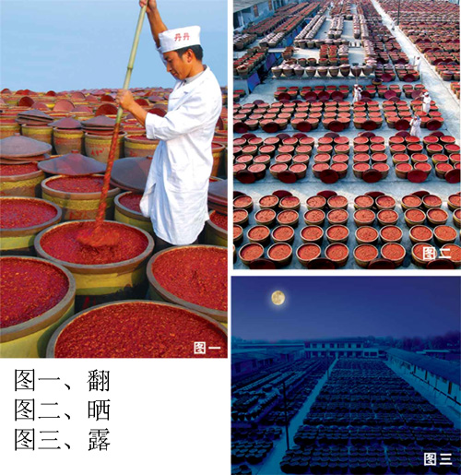
“郫县豆瓣”产于四川成都市郫县的唐昌、郫筒、犀浦等19个乡镇，已有300多年历史。郫县地处成都平原，日照相对较多，空气湿度较大，为郫县豆瓣微生物菌群的生存提供了最佳环境，使微生物菌群在这种极佳的环境中充分裂变生长、纯化，又通过“翻、晒、露”等独特的生产工艺，从而形成了郫县豆瓣独特的味辣、香醇、入口酥脆、色泽红润油亮的品质。

Slide 19
湖北省黄梅县位于湖北省东南部，大别山尾南缘，长江中下游结合部北岸。该地域地处大别山丘陵向长江冲积平原的过渡地带，地势北高南低，呈三级阶梯状倾斜。 北部山地属大别山脉，中部为丘陵及垄岗平原，中南部为湖泊，东有龙感湖，西有太白湖。南部为滨湖沉积平原和沿江冲积平原，平原和湖泊占全县总面积78%.这里属北亚热带大陆性季风气候，光照充足，气候温和，雨量充沛，年均无霜期达258天，年平均温度为16.8摄氏度左右。 适于种植棉花，自古有种植传统。
“黄梅挑花” 充分利用黄梅县所产原辅材料，以独特的针法、绚丽的色彩、对称中力求变化的构图、神似的表现手法、用浓郁的装饰性图案，为民众创造热烈浓厚的气氛。
这些都造就了“黄梅挑花”的独特品质。

Slide 20
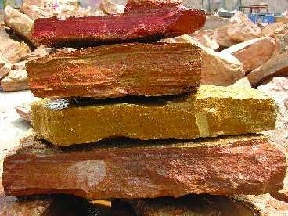
仅由单一的纯自然因素或者纯人文因素决定特定品质的商品，不是地理标志。
矿泉水
砭石原石

Slide 21
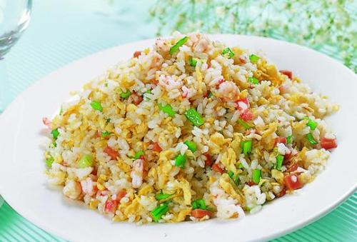
有些含有地名和商品名称的搭配属于通用名称，不是地理标志。
用米饭、火腿、鸡蛋、虾仁等食材炒制，颗粒分明、粒粒松散、软硬有度、色彩调和、光泽饱满。

Slide 22
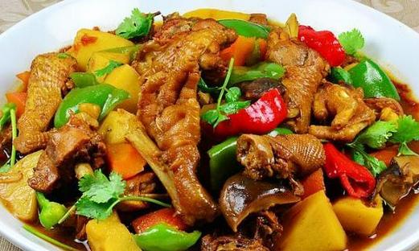
有些属于地方菜肴，其品质特点主要取决于加工工艺，与当地的自然因素和人文因素无关，不是地理标志。
大盘鸡是新疆地区名菜，主要用料为鸡块和土豆块，配皮带面烹饪而成。菜品色彩鲜艳，有爽滑麻辣的鸡肉和软糯甜润的土豆，辣中有香，粗中带细。

Slide 23
Three
地理标志
特征
2020年5月28日通过的《中华人民共和国民法典》第一百二十三条明确规定：民事主体依法享有知识产权。明列7种知识产权。
知识产权属性
稀缺性、不可复制性
地理标志的特征
特定品种，只存在于特定地域，不可异地复制。
人文性
一般具有独特的人文和文化内涵。
地域和品质差异性
因产自特定地域，商品品质与众不同。
客观实在性
地理标志是不以人的意志为转移的客观存在，注册仅是对其权利的确认。

Slide 24
Three
地理标志
商标意义
提升产品附加值，提高经济收入。
促进区域特色经济和相关产业链发展。
促进出口贸易增长。
保护自然资源和维护生态平衡，实现可持续发展。
地理标志商标注册的意义

Slide 25
地理标志商标申请要求
地理标志商标与其他商标的不同
申请手续不同
除了与其他商标同样提交申请书等外，
还需提供特有申请材料
使用条件不同
sh
只有来自特定产区且品质符合特定标准
才可以使用地理标志商标
审查标准不同
普通商标为授权；地理标志是确权；
且相同近似标准从宽
后续保护不同
地理标志商标后续保护力度比普通商标大

Slide 26
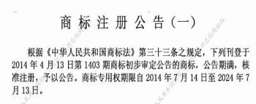
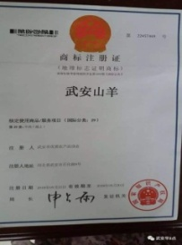
Thress
地理标志
申请审查
地理标志商标的申请审查流程
审查
发证
商标局大厅提交
各地方受理窗口
网上申请
委托代理
禁止性条款
相对条款
特有审查
公告
提交申请

Slide 27
Three
地理标志
申请审查
1. 《商标注册申请书》
2. 申请人主体资格证明文件申请人主体资格证书复印件（加盖申请人公章）。
3. 人民政府或者行业主管部门授权
地理标志所标示地区的县级以上人民政府或者行业主管部门授
权申请人申请注册并监督管理 该地理标志的文件。
4. 检测能力的证明材料 地理标志申请人具备监督检测该地理标志特定品质能力的证明材料。
5. 地域范围 地理标志所标示的地域范围划分的相关文件、材料。
6. 地理标志集体商标、证明商标使用管理规则
7. 地理标志的客观记载
申请人应提供出版时间满三年，有该地理标志产品名称明确记载的公开出版物、国家级专业期刊等材料证明其地理标志产品的客观存在及声誉情况。
8. 特定品质由自然因素和人文因素决定的说明
地理标志商品的特定品质与当地自然因素和人文因素关系的说明。

Slide 28
对所指定商品项目的审查
商品应具体明确
不能为某一种类的总称
“惠州梅菜”，将“腌制蔬菜”改为“腌制梅菜”
对同一种商品或类似商品的判定，以《类似商品和服务区分表》作为依据，但同属一个类似群组两个商品之间如果不存在包含关系则不判为类似商品。第31类3105组的“西瓜”商品和“葡萄”商品同属一个类似群组，但因为二者互不包含，因此不判为类似商品。《指南》下编第九章6.1.2

Slide 29
地理标志与商标的关系
《指南》下编第九章5.3：普通商标在前，地理标志集体商标、证明商标申请在后，从宽审查。地理标志集体商标、证明商标申请在前，普通商标申请在后，容易导致相关公众对商品或服务来源产生混淆误认，不当攀附地理标志集体商标或者证明商标知名度的，认定二者构成近似商标。
2009年第9期及2010年第13期《审查业务纪要》：地理标志商标不能在其他商品或服务项目上注册和使用，地理标志商标注册人本身也不得在其他商品或服务项目上注册和使用。
小信封欧盟地理标志清单：根据《中华人民共和国政府与欧周联盟地理标志保护与合作协定》第四条规定，中欧互认清单如需获得商标法保护需提出商标注册申请，不提出商标注册申请的，在同一种商品上以产源误认驳回。
其他地理标志：在异议和评审程序中按照地理标志在先权利依法审理。《指南》下编第十四章3.6

Slide 30
02
区域品牌
集证商标

Slide 31
区域品牌的概念
区域品牌，指的是人们对一个区域整体、区域产业、区域产品等的印象、认知及其评价。也即是人们或消费者与一个区域整体、区域产业、区域产品等之间的相互关系。
区域品牌与普通的企业品牌、产品品牌之间最关键的差异，是区域品牌具有“准公共品”特征，对区域整体、区域产业、区域产品形成直接的品牌影响，能够使区域产业、区域产品与区域整体达到共同发展。

Slide 32
区域品牌的概念
区域品牌指来自同一区域内的某类产品在市场上具有较高的知名度和美誉度，为顾客所信任，给顾客形成品质纯正、质量上乘的印象，该区域的企业在市场开拓中可以凭借区位 品牌效应，节约营销费用，迅速打开市场。如意大利的皮鞋、荷兰的鲜花、日本的数码产品、瑞士的手表，洛阳和菏泽的牡丹、漳州的水仙、杭州的龙井茶等，都是知名的区位品牌。

Slide 33
《知识产权强国建设纲要（2021-2035年）》
推进商标品牌建设，加强驰名商标保护，发展传承好传统品牌和老字号，大力培育具有国际影响力的知名商标品牌。发挥集体商标、证明商标制度作用，打造特色鲜明、竞争力强、市场信誉好的产业集群品牌和区域品牌。推动地理标志与特色产业发展、生态文明建设、历史文化传承以及乡村振兴有机融合，提升地理标志品牌影响力和产品附加值。
Notes:
举个例子，做商标品牌工作的，都会关注国际上知名的几大品牌价值排行榜，其中interbrand是业界非常权威的一个排行榜，在其发布的《2018全球最佳品牌排行榜》（100个）中，我们通常关注中国有几个品牌上榜，比如2018年，中国只有华为一个品牌。
但是仔细研究这个榜单，会发现更多有意思的结论。我们将国家看作一个大的“区域”，从我做在饼状图上的品牌名称，大家可以看到，美国的高价值品牌分布在几乎所有行业，除此之外，比较靠前的法国、德国、日本，高价值品牌具有鲜明的区域集聚特征，也就是说，他们的品牌形象与大众认知的国家形象是高度一致的。德国上榜9个品牌，5个是汽车行业品牌；法国上榜的8个品牌中，6个是奢侈品行业品牌；日本上榜的8个品牌，一半是电子产品品牌，还有两个汽车品牌。如果说，国家可以看作一个大区域，开玩笑的说，小区域甚至可以是一个街道，之前网上流传了一个段子，说是中美贸易战，美国多着重打击的中兴、华为、大疆，都归深圳南山区粤海街道管，那粤海街道的品牌形象是什么从中可见一斑。回到区域品牌，例子不胜枚举，提到重庆，我们就想到火锅，提到贵州，我们就想到白酒，正是这些品牌的聚集，形成了一个“区域”的形象和名片，也形成了一个区域的市场地位、竞争力和影响力。

Slide 34
《国家发展改革委等部门关于新时代推进品牌建设的指导意见》
培育区域品牌。鼓励各地围绕区域优势特色产业，打造竞争力强、美誉度高的区域品牌。支持产业联盟、行业协会商会、企业等共建区域品牌，在商标标识、质量标准等方面加强协调，宣传推介区域品牌形象。构建区域品牌质量标准、认证和追溯体系，推动产业集群质量品牌提升。充分发挥集体商标、证明商标制度作用，加强区域品牌运用、价值评估和知识产权融资，强化区域品牌使用管理和保护。加强地理标志的品牌培育和展示推广，推动地理标志与特色产业发展、生态文明建设、历史文化传承、乡村振兴等有机融合，提升区域品牌影响力和产品附加值。
Notes:
举个例子，做商标品牌工作的，都会关注国际上知名的几大品牌价值排行榜，其中interbrand是业界非常权威的一个排行榜，在其发布的《2018全球最佳品牌排行榜》（100个）中，我们通常关注中国有几个品牌上榜，比如2018年，中国只有华为一个品牌。
但是仔细研究这个榜单，会发现更多有意思的结论。我们将国家看作一个大的“区域”，从我做在饼状图上的品牌名称，大家可以看到，美国的高价值品牌分布在几乎所有行业，除此之外，比较靠前的法国、德国、日本，高价值品牌具有鲜明的区域集聚特征，也就是说，他们的品牌形象与大众认知的国家形象是高度一致的。德国上榜9个品牌，5个是汽车行业品牌；法国上榜的8个品牌中，6个是奢侈品行业品牌；日本上榜的8个品牌，一半是电子产品品牌，还有两个汽车品牌。如果说，国家可以看作一个大区域，开玩笑的说，小区域甚至可以是一个街道，之前网上流传了一个段子，说是中美贸易战，美国多着重打击的中兴、华为、大疆，都归深圳南山区粤海街道管，那粤海街道的品牌形象是什么从中可见一斑。回到区域品牌，例子不胜枚举，提到重庆，我们就想到火锅，提到贵州，我们就想到白酒，正是这些品牌的聚集，形成了一个“区域”的形象和名片，也形成了一个区域的市场地位、竞争力和影响力。

Slide 35
区域品牌的案例

Slide 36
区域品牌的案例

Slide 37
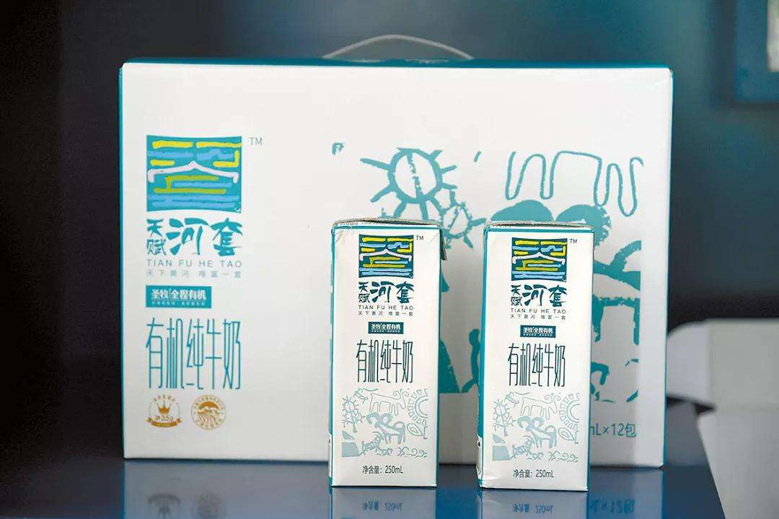
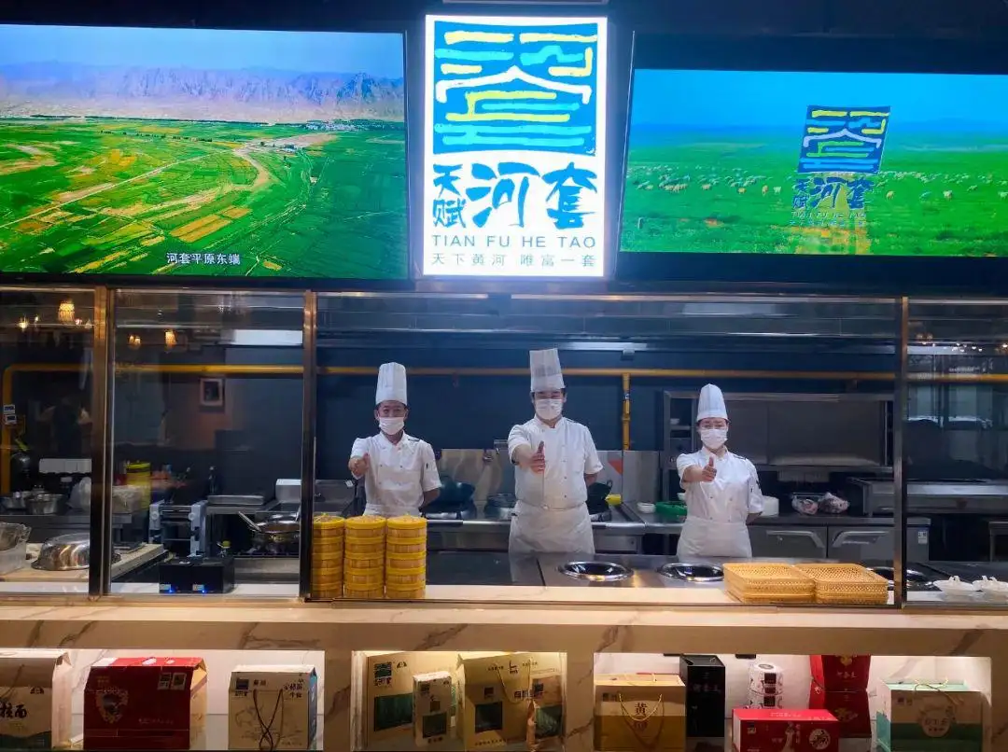
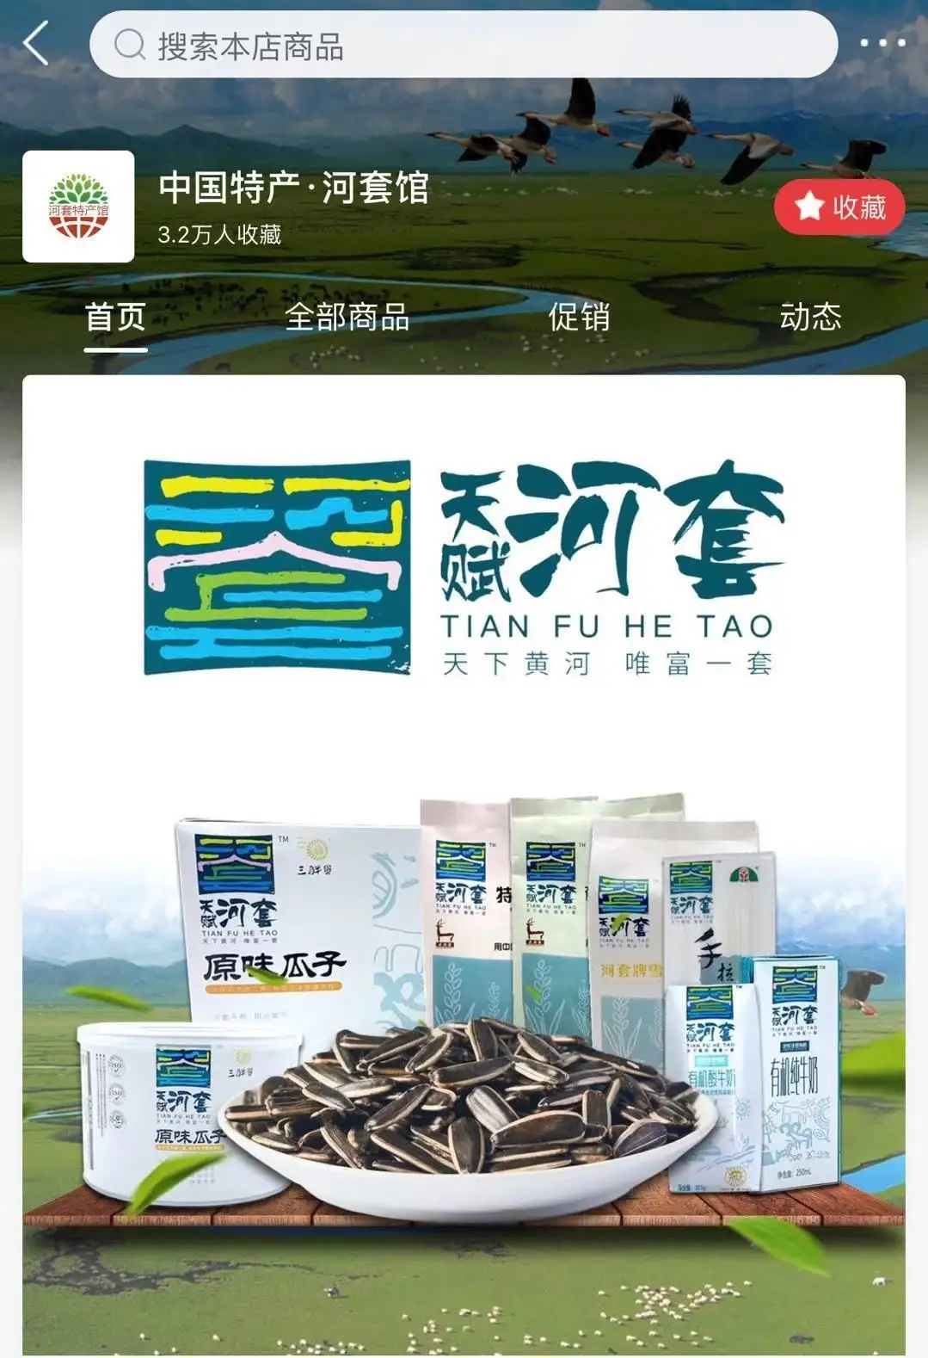
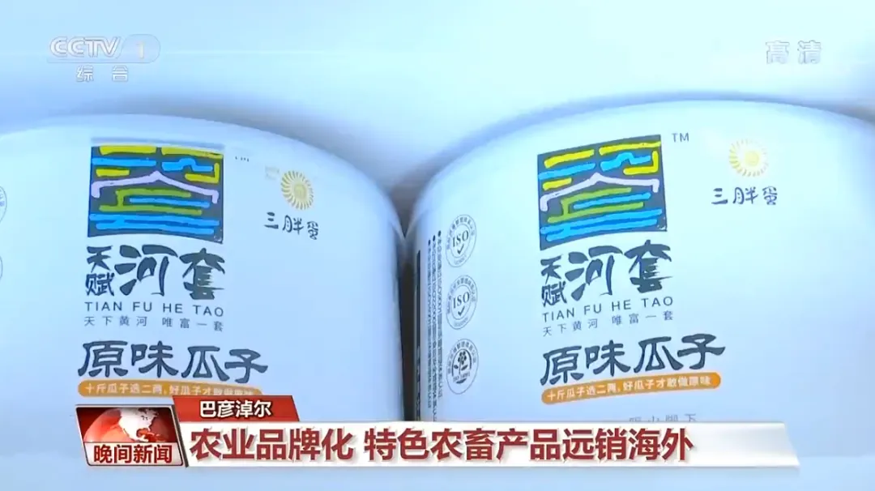
区域品牌的案例

Slide 38
举例
地理区位优势
（2017年6月28日注册）
（2019年9月27日初步审定公告）
产业背景特点
历史文化因素
（2015年6月28日注册）

Slide 39
区域品牌的构建
视觉标识
视觉标识：区域品牌的视觉符号；商标注册保护的对象。一般由文字+图形构成。
显著性文字+图形
区域县级以上地名+显著性文字+图形
区域县级以上地名+产业（产品）名称+图形

Slide 40
含县级以上行政区划的区域品牌的商标审查
------《商标法》第十条第二款的理解与执行
贯彻国家有关政策要求
《中国制造2025》
《“十三五”市场监管规划》
《乡村振兴战略规划（2018-2022年）》
商标审查多年历史经验总结
沙县小吃、南康家具、化隆牛肉面
丽水山耕、天赋河套等
积极应对地方的迫切需求
城市名片
区域公共品牌

Slide 41
由地名和其他显著性文字组成的注册条件
经政府授权
已具备显著性
具知名度
政策支持产业
地名人民政府授权；
长期使用已取得显著性
在相关行业中具有较高知名度或在相关消费群体中广为知晓
属国家政策明确支持的产业

Slide 42
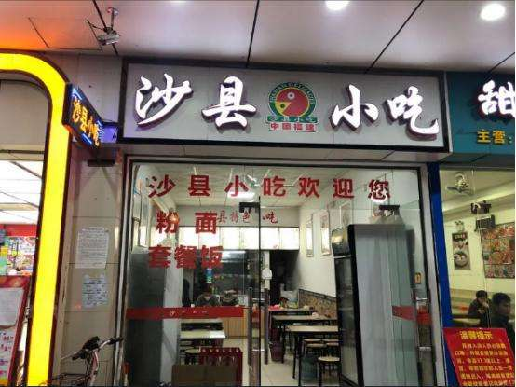
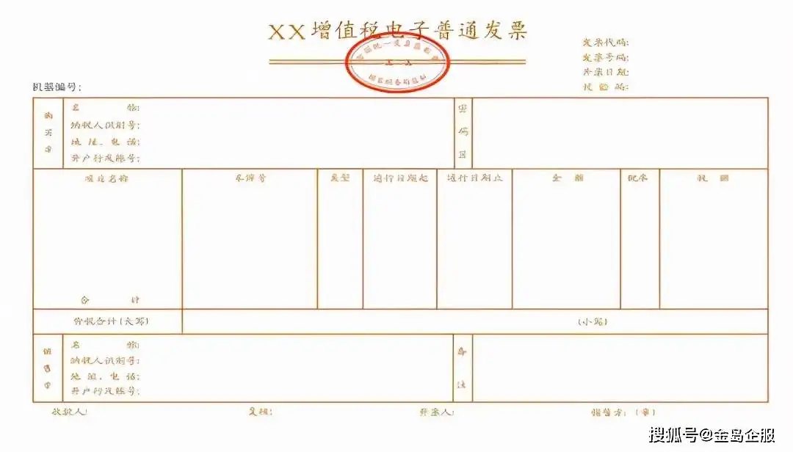
由地名和其他显著性文字组成的注册条件
使用证据
发票：应有商标名称明确记载
招牌
产品包装

Slide 43
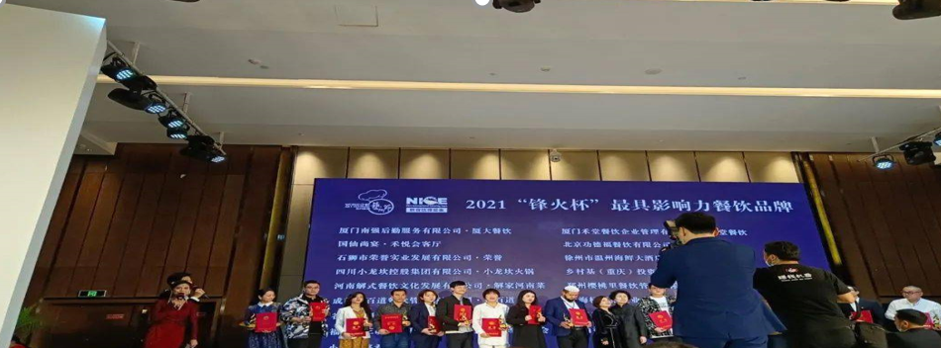
由地名和其他显著性文字组成的注册条件
知名度证据
新闻报道
奖项
协会、政府证明
中国轻工业协会

Slide 44
已注册的普通集体证明商标形式的
区域品牌案例
普通证明商标形式
普通集体商标形式

Slide 45
感谢观看
电 话：010-63219624
电子信箱：776989462@qq.com

